Slide 1
Cloud App. Modernization 전문가 과정
Eclipse 설치 가이드
2조 애자일건축가
이병관 연제경 조현재 유지원

Slide 2
목차
Eclipse설치
Eclipse설정
STS Plugin설치
Lombok 라이브러리 설치

Slide 3
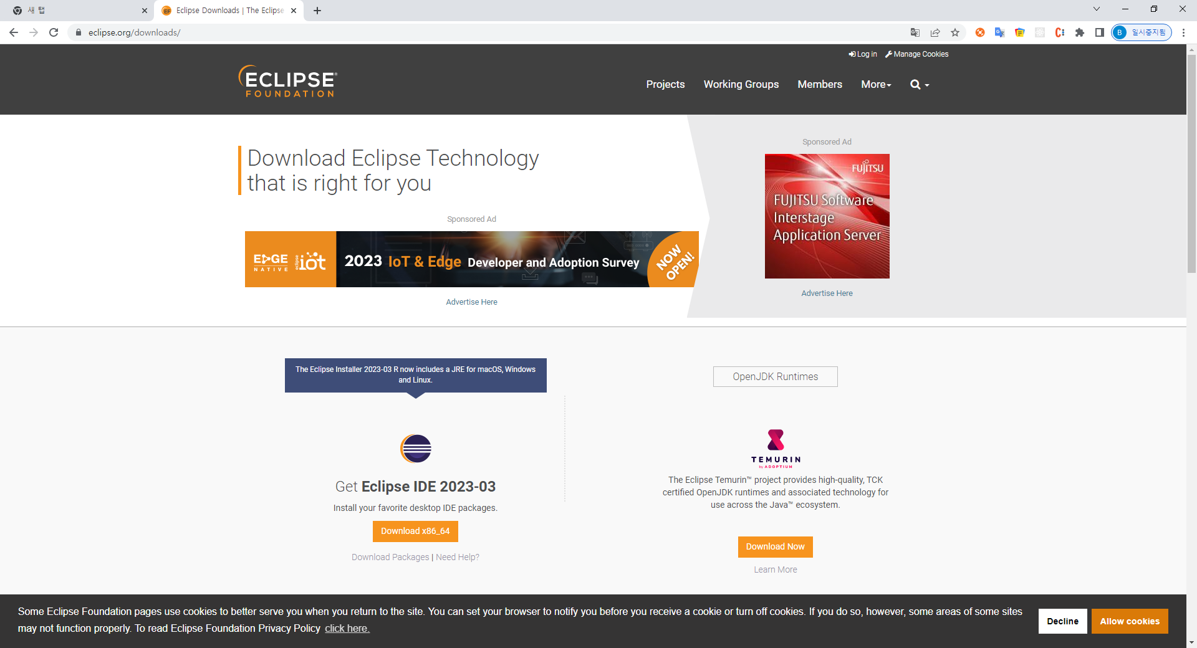
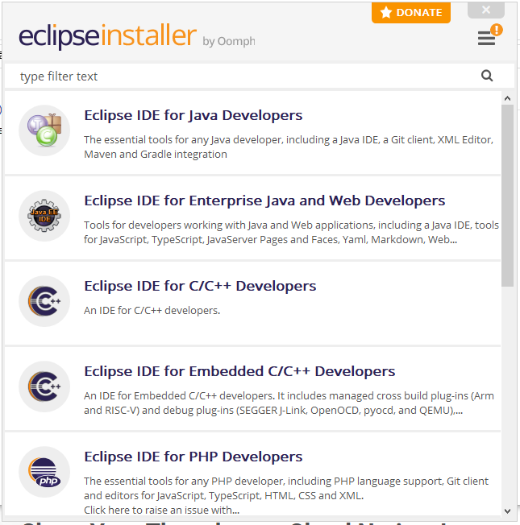
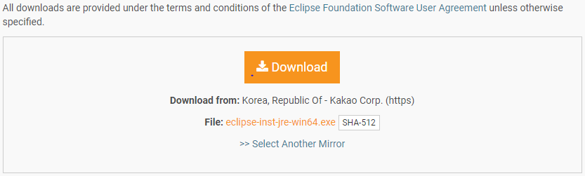
Eclipse 설치(1)
Eclipse.org/download 접속 및 Download
Eclipse IDE for Java Developers 설치

Slide 4
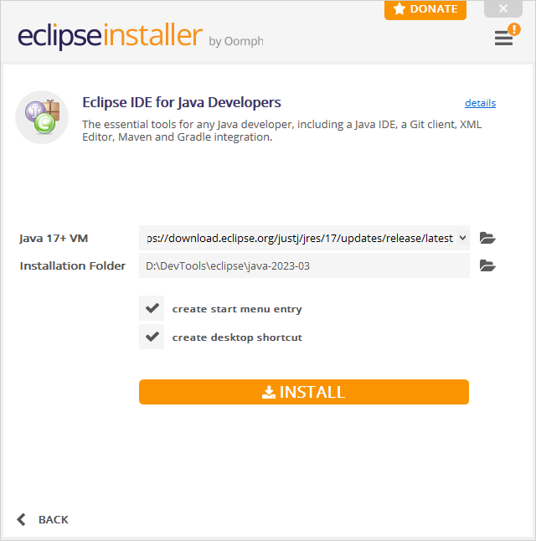
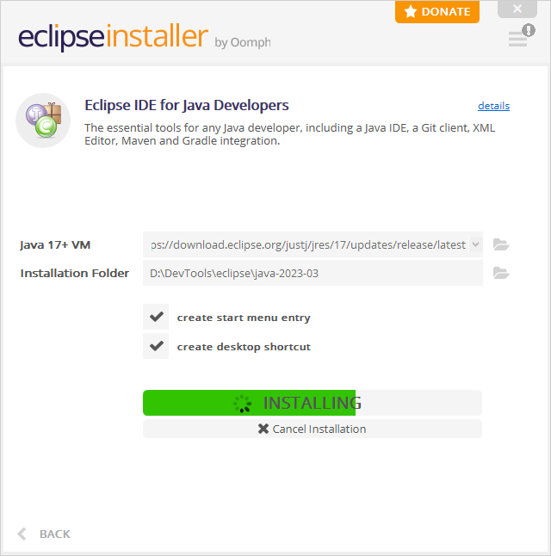
Eclipse 설치(2)
Eclipse Install 위치 지정 후 Install
Install 진행

Slide 5
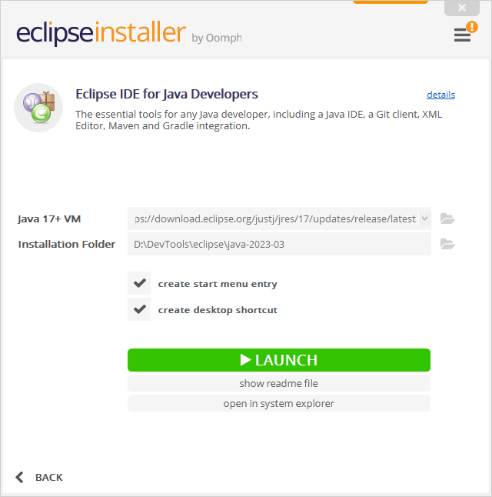
Eclipse 설치(3)
설치완료 후 LAUNCH

Slide 6
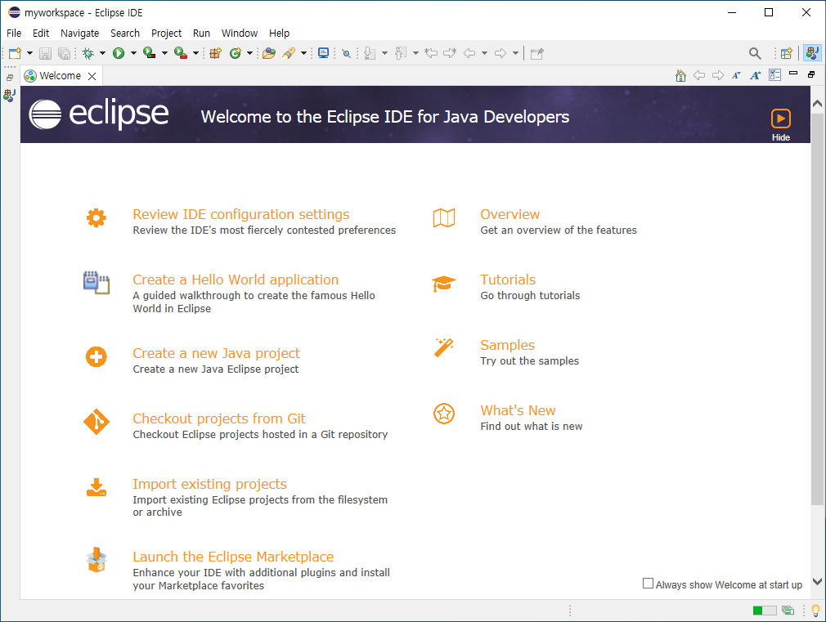
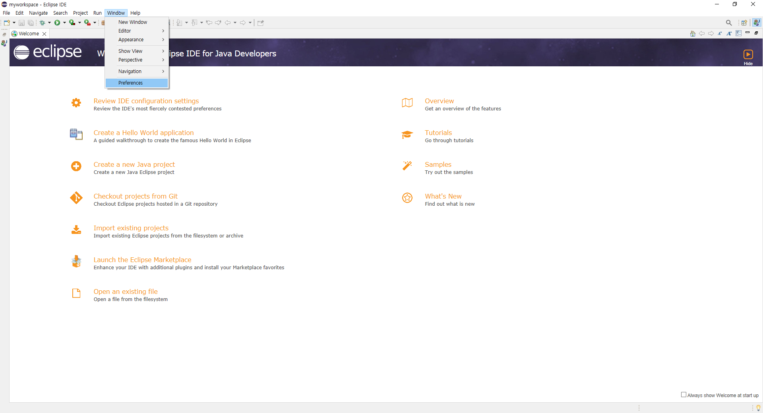
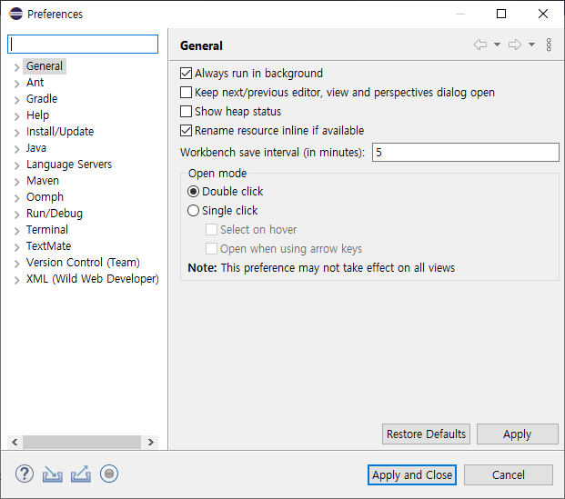
Eclipse 설정(1)
Eclipse 실행
폰트
Window → Preferences

Slide 7
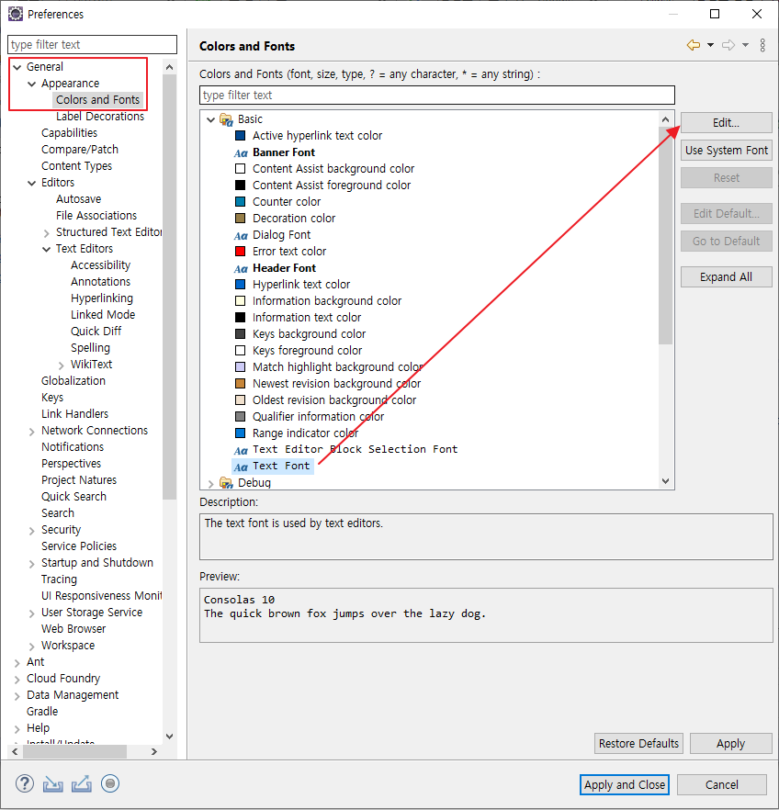
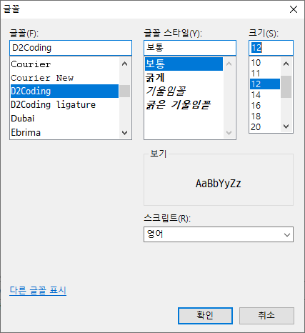
Eclipse 설정(1)
Eclipse 실행
Preferences에서 General → Appearance →Colors and Fonts를 선택합니다.
Basic 탭 안에 Text Font를 선택하고 Edit을 클릭합니다. (또는 Text Font를 더블클릭해도 됩니다.)
폰트
글꼴 변경하는 탭이 나오는데 여기서 마음에 드는 글꼴과 크기를 선택하고 확인 → Apply and Close를 클릭합니다.

Slide 8
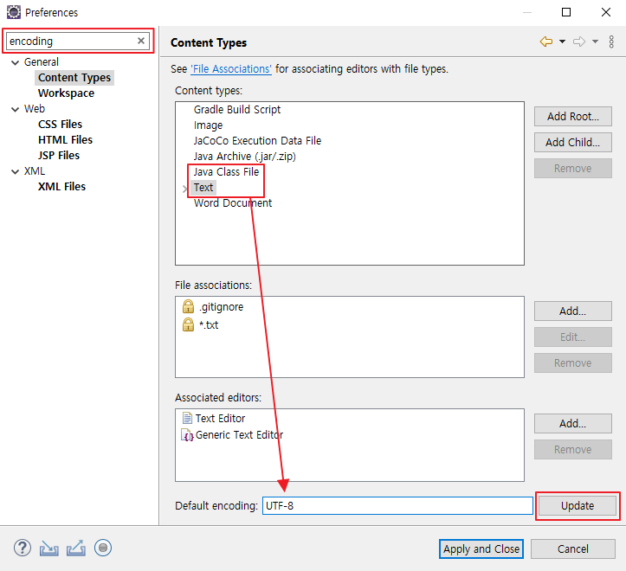
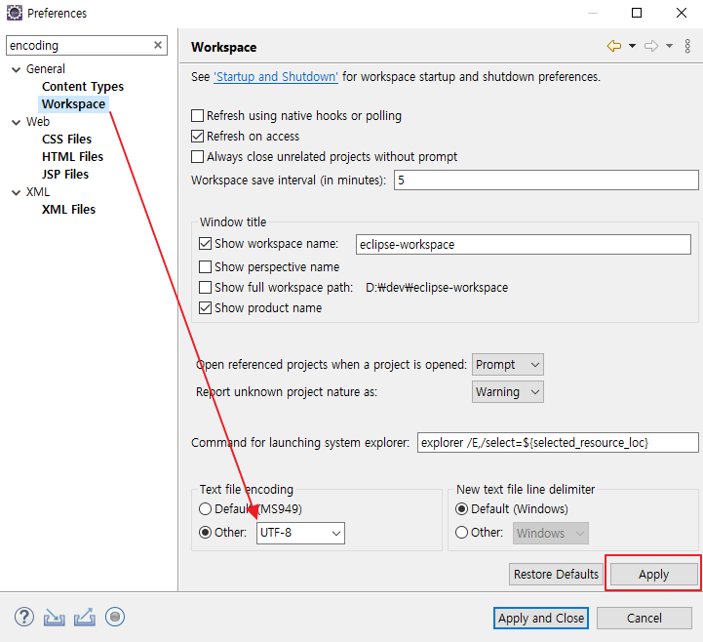
Eclipse 설정(2)
Encoding 설정 - Content Type
좌측 상단의 검색창에 encoding을 입력하면 관련 메뉴들이 나타납니다.
먼저 Content Types 를 선택해서 Java Class File과 Text를 각각 선택해서 하단의 Default encoding 입력란에 UTF-8을 입력하고 Update 버튼을 클릭합니다.
Encoding 설정 - workspace
두 번째로 Workspace 를 선택하고 Other를 UTF-8로 변경하고 Apply(적용)을 클릭합니다.

Slide 9
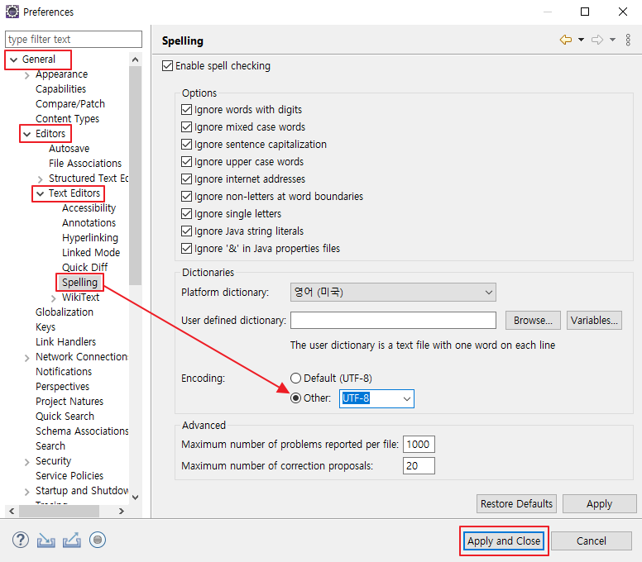
Eclipse 설정(3)
Encoding 설정 – Spelling
마지막으로 General → Editors → Text Editors → Spelling을 선택해서 Other를 UTF-8로 변경한 후 Apply and Close 를 클릭해서 적용 완료 합니다.

Slide 10

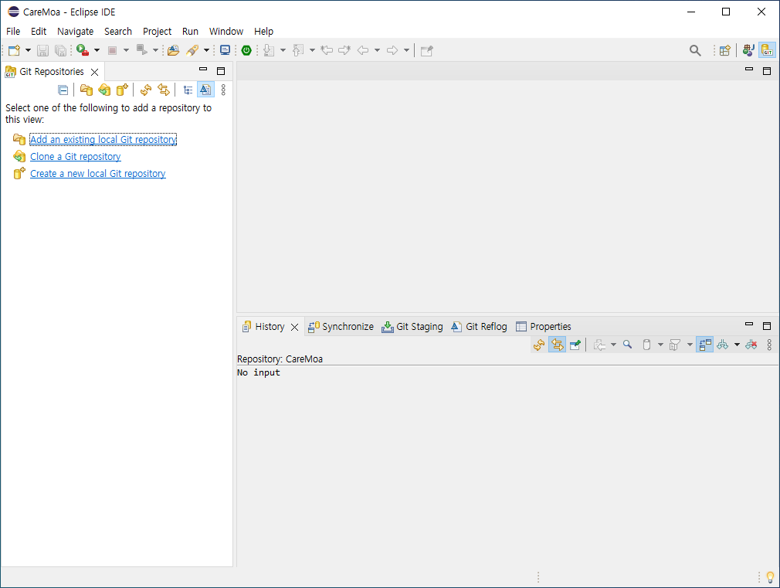
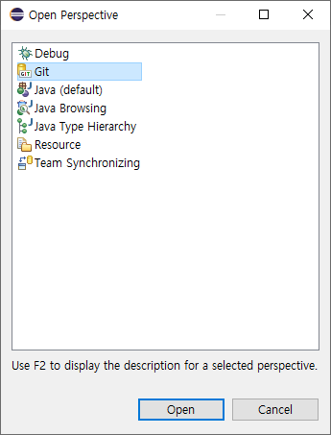
Eclipse 설정(4)
Git Perspective 추가
우측상단의 Open Perspective 아이콘 클릭
Git 선택 후 Open
Perspective 추가 확인

Slide 11
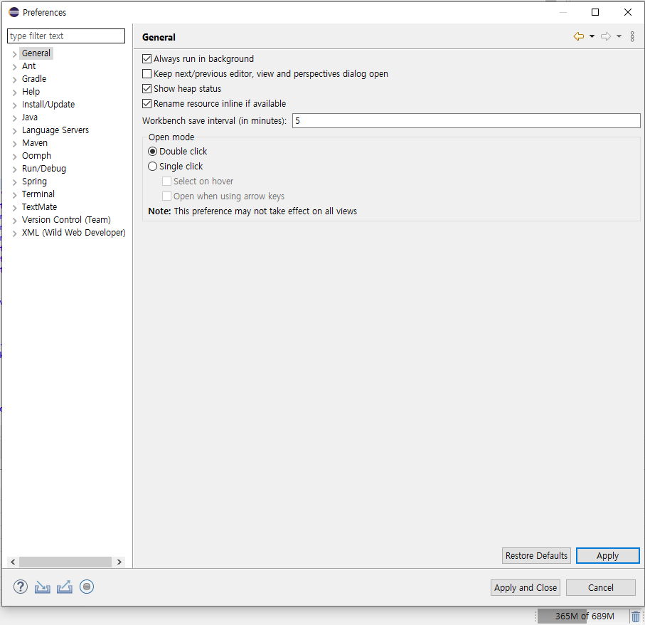
Eclipse 설정(5)
메모리 사용 상태 표시
Windows > Preferences > General
Show Heap Status 선택
Apply 클릭
Heap Status bar 생성
* 휴지통 클릭 통해 Heap 정리 가능

Slide 12
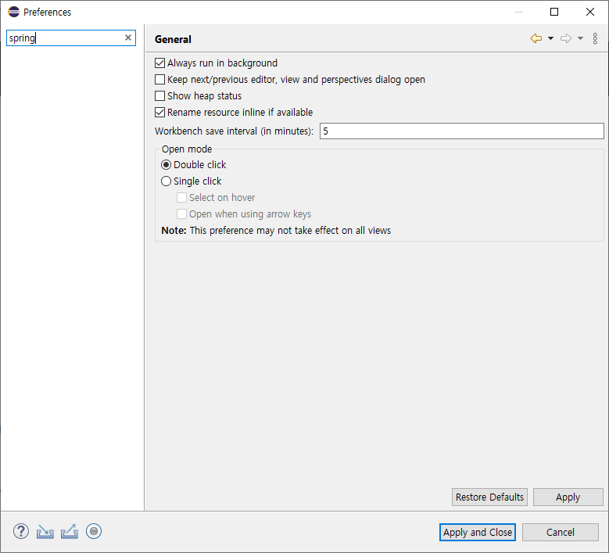
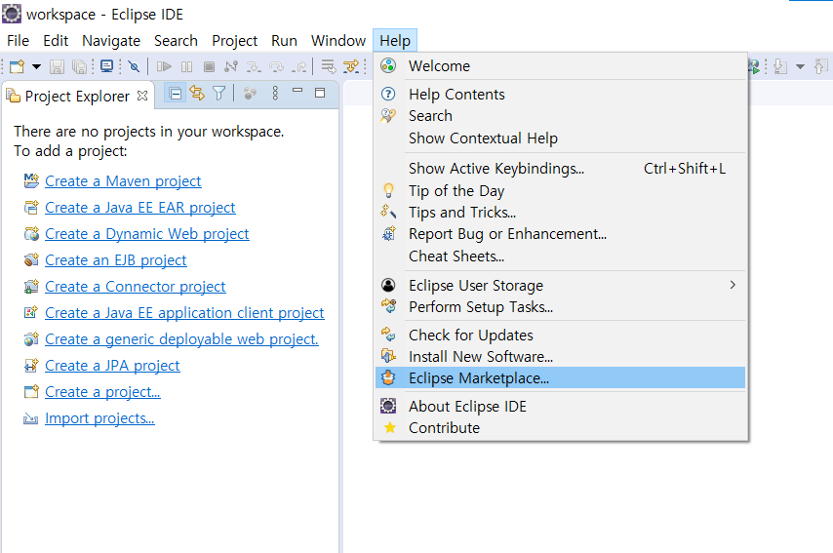
STS Plugin 설치(1)
STS 플러그인 설치여부 확인방법
Window → Preferences
팝업창에서 "Spring" 입력
→ 아래 그림과 같이 아무것도 조회되지 않을 경우 STS 플러그인이 설치되지 않은 것!!
STS 플러그인 설치방법
클립스 → [Help] 메뉴 → [Eclipse Marketplace...] 메뉴 클릭
※ Eclipse Marketplace는 이클립스에서 사용할 수 있는 여러 솔루션(플러그인 등)들을 다운받을 수 있게 한 공간

Slide 13
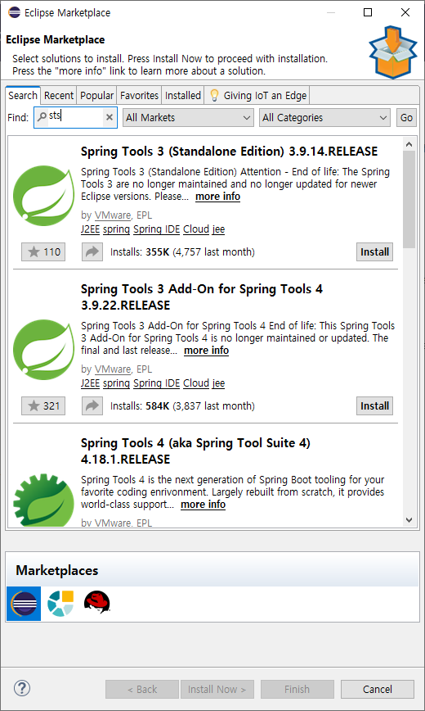
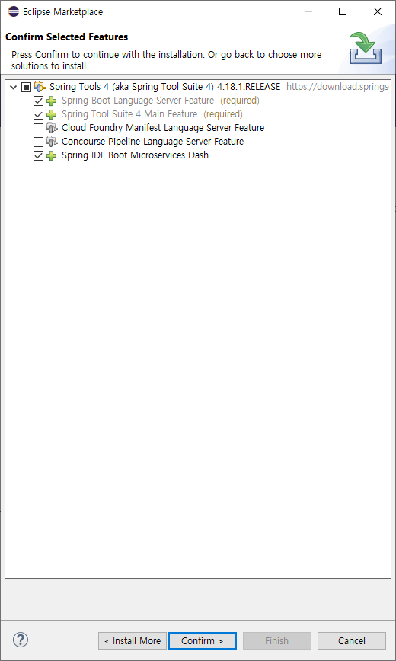
STS Plugin 설치(2)
Market place 에서 sts검색
“Find:” 글씨가 보이는데 그 옆의 입력란에 “STS” 입력 후 Enter 키 누름
조회된 솔루션 중 "Spring Tools 4 (aka Spring Tool Suite4) 4.18.1.RELEASE" 솔루션 설치가 필요하므로 해당 솔루션 영역에 있는 Install 버튼 클릭
"Confirm >" 버튼 클릭

Slide 14
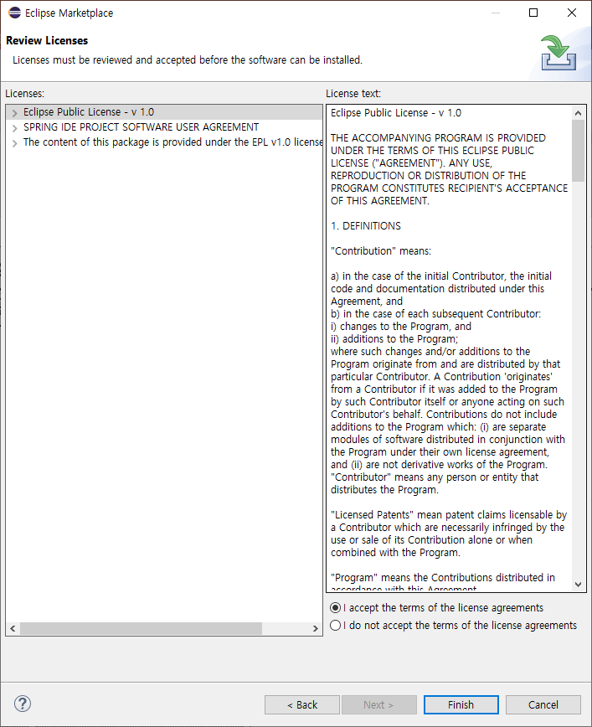
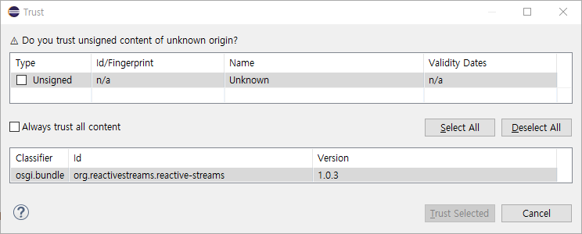
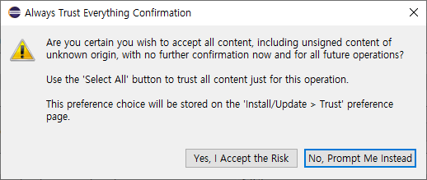
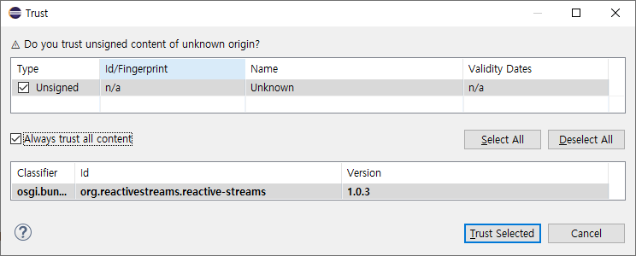
STS Plugin 설치(2)
영어로 저작권 Accept
관련 내용이 나오는데 "I accept the terms of the license agreements" 선택 후 "Finish" 버튼 클릭
Trust 설정
Trust 팝업에서 Always trust all content클릭
Always Trust Everything confirmation
→ Yes, I Accept the Risk 클릭
Trust Selected 클릭

Slide 15
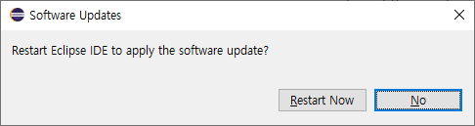
STS Plugin 설치(3)
"Restart Now" 버튼 클릭
→ 이클립스가 재시작되면서 STS 플러그인이 설치된 상태로 보여짐

Slide 16
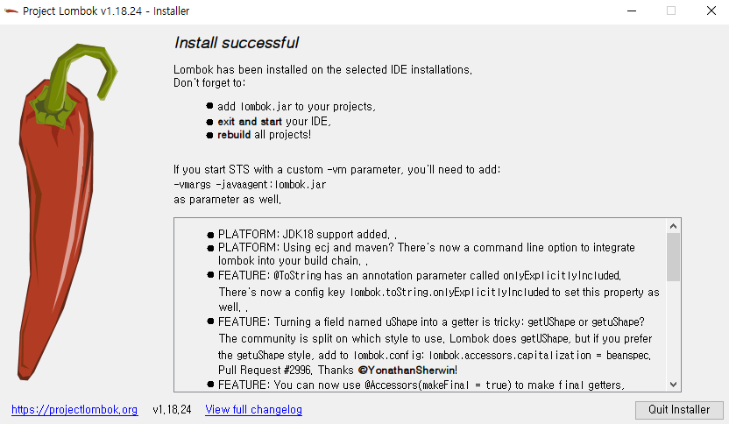
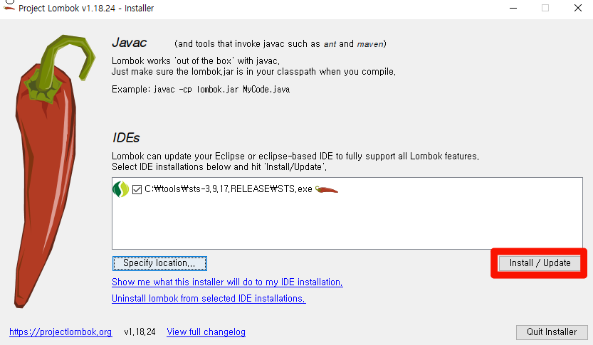
Lombok 라이브러리 설치
Lombok 사이트 접속 click here
최신 버전 Download
LomBok 설치
java -jar lombok.jar
버튼클릭(Specify location..)후 설치된 STS.exe 선택 Install/Update클릭

